Slide 1
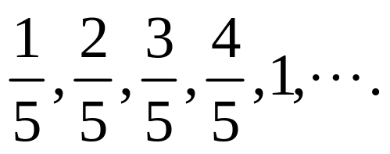
概 念
2.2 等差数列
一、复习：
1、数列的相关概念；
2、数列的通项公式和递推公式.
二、新课：
看这些数列有什么共同的特点？
1984，1988，1992，1996，2000，2004, 2008 ①
10，8，6，4，2，…； ②
③
从第2项起，每一项与它的前一项的差都等于同一个常数.
共同特点：
也就是说，这些数列均具有相邻两项后一项与前一项的差“相等”的特点.具有这种特点的数列，我们把它叫做等差数列(arithmetic progression).

Slide 2

概 念
2.2 等差数列
三、1.定义：
等差数列：一般地，如果一个数列从第2项起，每一项减去它的前一项所得的差都等于同一个常数，那么这个数列就叫做等差数列(arithmetic progression)，这个常数叫做等差数列的公差(common difference)，通常用字母d表示.
如：上述3个数列都是等差数列，它们的公差依次是4，-2，
。
数学用语定义：

Slide 3
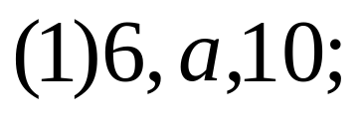
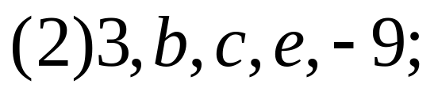
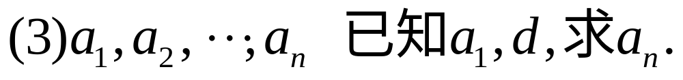
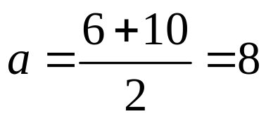
定义巩固:
例1.判断下列数列是否为等差数列
例2.求出下列等差数列中的未知项
a也叫6与10的等差中项(arithmetic mean).

Slide 4
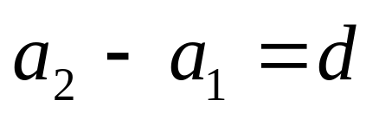
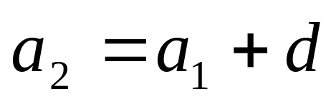
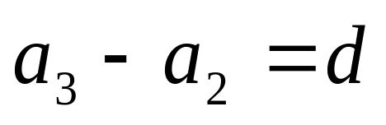
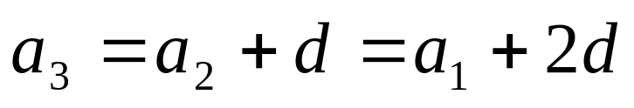
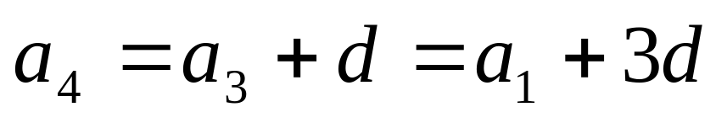
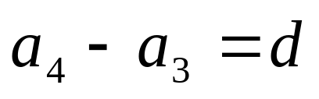
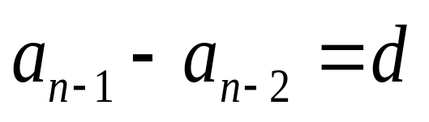
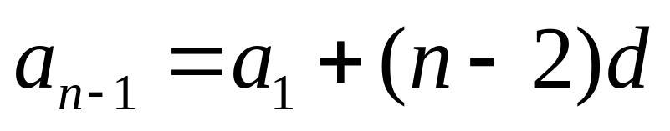
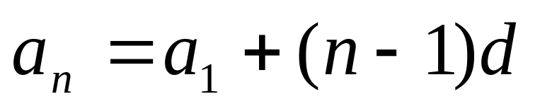
概 念
2.2 等差数列
用递推公式求等差数列的通项公式：
即：
即：
即：
……
即：
由此可得：

Slide 5
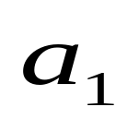
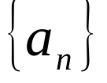
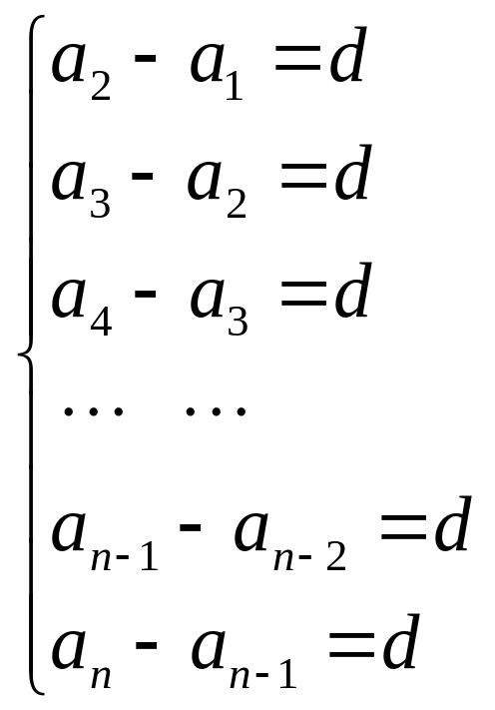
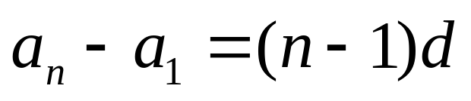
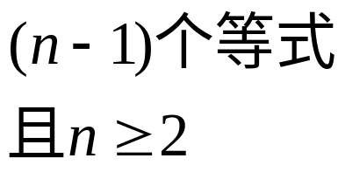
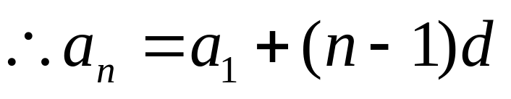
概 念
2.2 等差数列
2.等差数列的通项公式
若一等差数列
的首项是
，公差是d，则据其定义可得：
由此累加可得：
n=1时也成立.

Slide 6
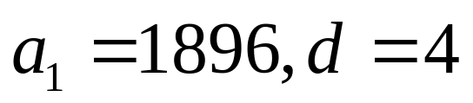
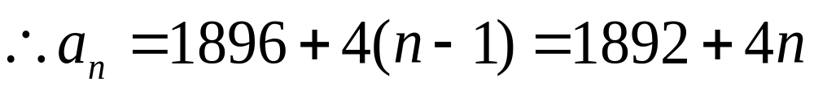
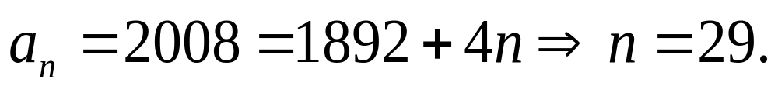
应 用
2.2 等差数列
例1.第一届现代奥运会于1896年在希腊雅典举行,此后每四年举行一次.奥运会如因故不能举行,届数照算.
(1)试写出由举行奥运会的年份构成的数列的通项公式;
(2)2008年北京奥运会是第几届?2050年举行奥运会吗?
解：（1）由
（2）
答:略.

Slide 7
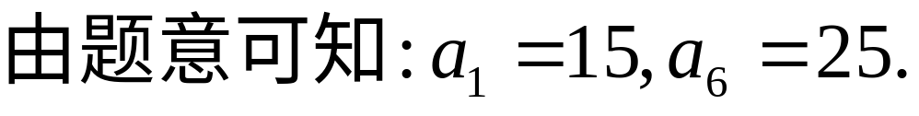
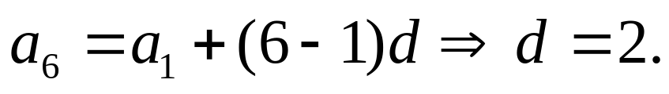
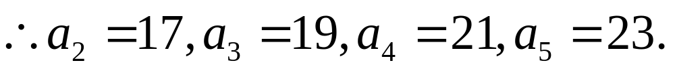
例2.某滑轮由直径成等差数列的6个滑轮组成.已知最小和最大的滑轮的直径分别为15cm和25cm,求中间四个滑轮的直径.
解:
答:中间四个滑轮的直径顺次为17cm,19cm,21cm,23cm.

Slide 8
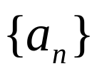
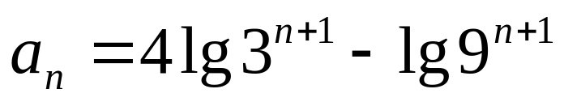
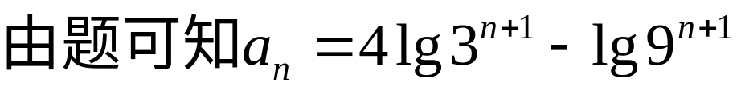
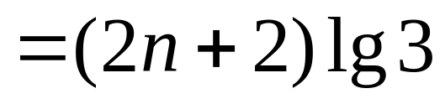
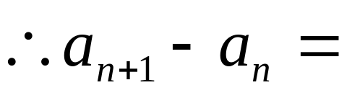
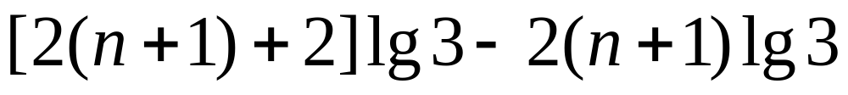
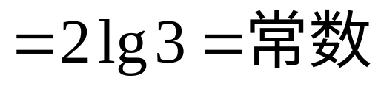
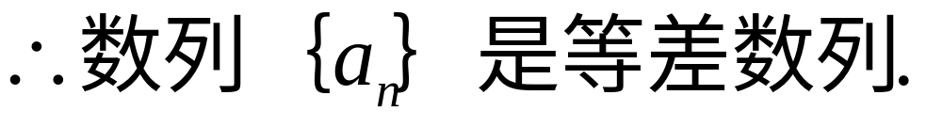
综合应用
例3.求证数列 ：
是等差数列.
证：

Slide 9
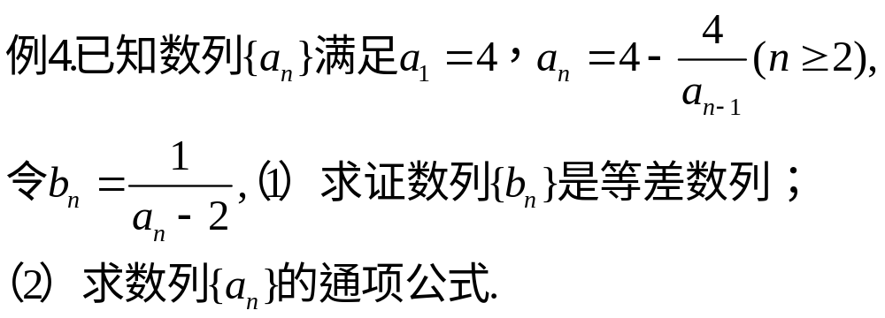
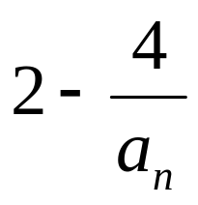
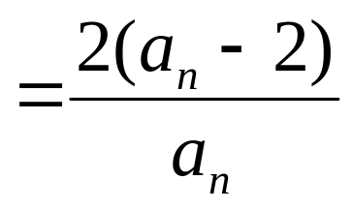

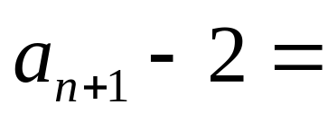
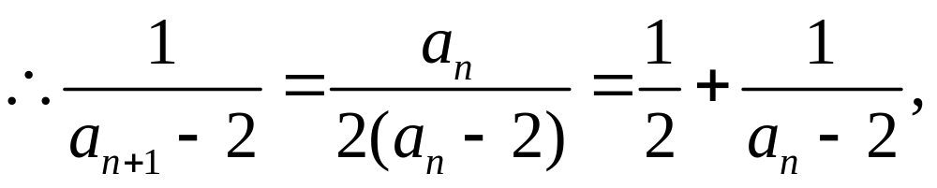
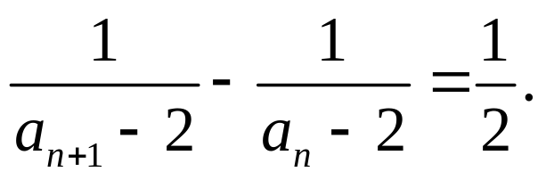
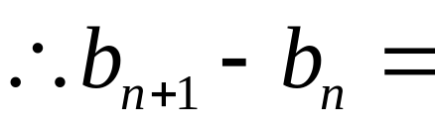
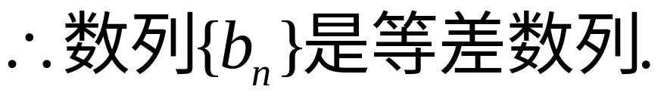
应 用
构造等差数列

Slide 10
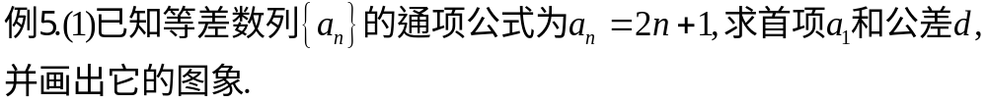
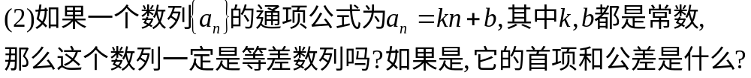

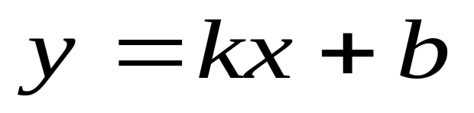
和函数的关系？
1、定义域、值域；
等差数列
的函数性质：
2、图象特征；
3、单调性.

Slide 11
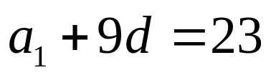

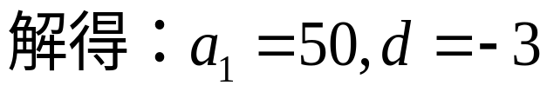
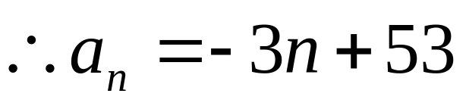
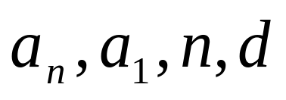
应 用
例6.已知等差数列的第10项为23，第25项是-22，
求通项公式.
解：
由题意可得：
点评:等差数列是一类特殊的数列，反映出的特殊规律是定义，等差数列的通项公式涉及到四个量：
用方程的观点知三求一，列方程组求基本量是解决数列问题的常用方法.

Slide 12
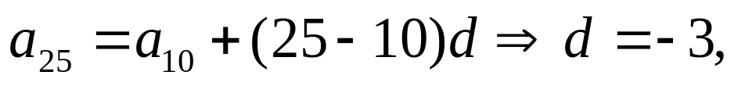



例7.已知等差数列的第10项为23，第25项是-22，求通项公式.
思考:
(1)能否不求出首项而求数列的通项公式?
解:
(2)能否既不求出首项也不求出公差而求数列的通项公式?
解:

Slide 13







点评:公差不为0的等差数列是关于n的一次函数,公差d就是这个一次函数的斜率,利用这一点可以使得问题简单化.

Slide 14



应 用

Slide 15





点评:掌握设元的一些技巧

Slide 16

再谈等差中项问题
如果在a、b中间插入一个数A，使a、A、b成等差数列，那么A应当满足什么条件？
其中A叫a,b的等差中项.

Slide 17



Slide 18





你能从中得
到什么 结论？
你能证明此结论吗？

Slide 19







练习巩固

Slide 20




Slide 21


例11（1）在等差数列72，68，64，…中，从第 项开始，各项均为负值．故n= 时前n项和有最 值。
20

